Slide 1
Чернышевского, 157.
История одного здания.
Автор Зяблева И.М.
В рамках проекта «Саратовская тема»
Саратов, 2015

Slide 2
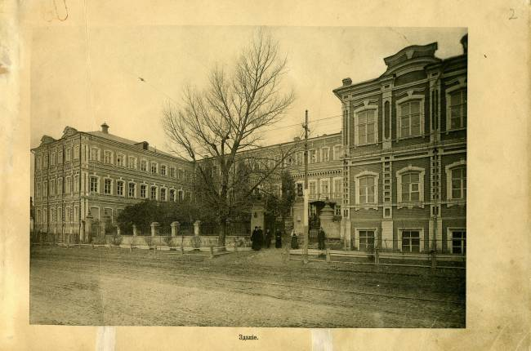
Дом Скибиневского С.М.
Саратовский краевед А.Н. Минх в своих записках «Саратов в 1853 году» писал, что «в Саратове есть несколько отдельных красивых зданий казенных и частных...» и среди них два дома Скибиневских. Один был построен в 1847 году на углу улиц Никольской и Малой Дворянской (ныне Радищева и Советской), второй на улице Большой Сергиевской (ныне Чернышевского).

Slide 3
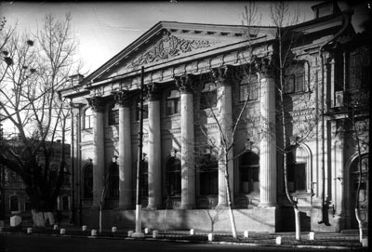
Особняк Скибиневских в Саратове на углу улиц Радищева и Советской
Скибиневский Михаил Данилович - посол в Персию. К 1810 г. относится составление М.Скибиневским первой известной грамматики арабского языка, которая осталась в рукописи.
В 1788-89 - коллежский асессор, Председатель 2-го департамента в губернском магистрате Кавказского наместничества. В 1790-х был генеральным консулом в Персии.

Slide 4


Скибиневские
Святослав Михайлович Скибиневский служил в казачьей команде Моздокского легиона, участвовал в боевых походах в Персию, на Кавказ и в сражениях в годы Отечественной войны 1812 года, имел ранения. За храбрость был награжден орденом св. Владимира IV степени с бантом. После отставки в чине подполковника он жил в своем имении в Царицынском уезде и был избран там камышинским и царицынским предводителем дворянства, а в 1830 году — саратовским губернским, а затем еще на два трехлетних срока.
Пеший и конный ратники Пензенского ополчения. | Обер-офицер Симбирского ополчения.

Slide 5
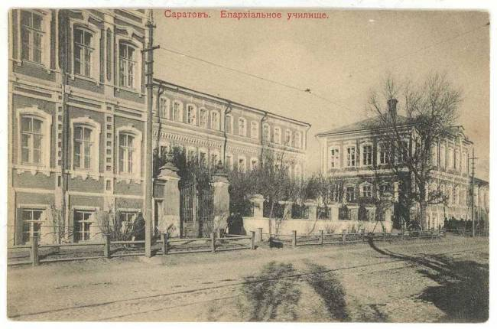
Епархиальное училище
В 1857 году в саратовской епархии "возникла мысль об открытии епархиального училища для девиц духовного звания", а в 1869 году открылось Саратовское Иоанникиевское епархиальное женское училище, ставшее первым в губернии. Училище разместилось в доме Скибиневских.

Slide 6
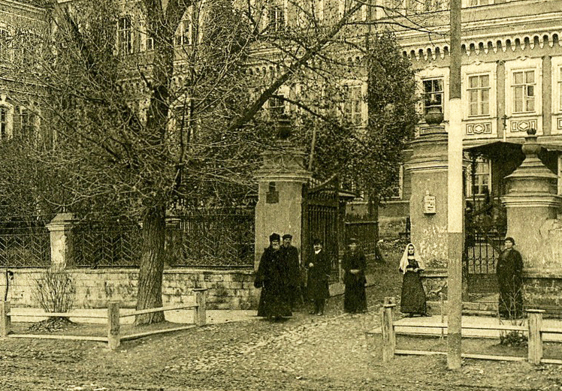
Епархиальное училище
Окончившие училище получали право на звание домашней
учительницы, учителя народных училищ и церковно-приходских школ. При училище в 1873 г. был открыт
приют для сирот духовенства, в 1903 г. - одноклассная
церковно-приходская школа. В 1918 году училище закрыто.

Slide 7
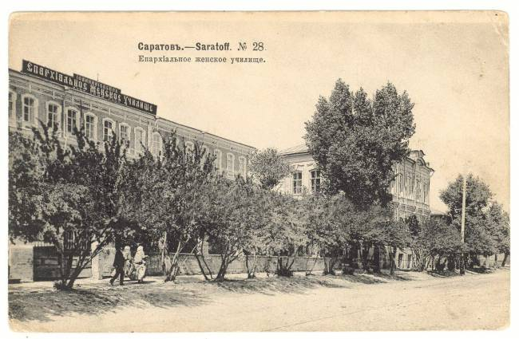
После революции
После революции 1917 года и Гражданской войны здание пришло в запустение.

Slide 8
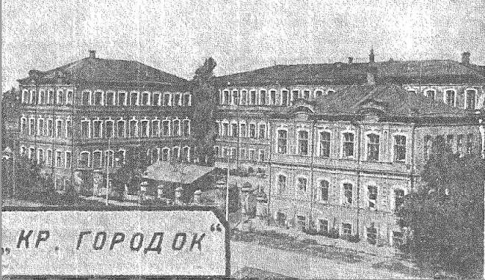
Красный городок
10 января 1925 года последовал приказ губисполкома - организовать
Детский красный городок в помещениях бывшего епархиального
училища. На основании плана соцвоса, согласованного с массовыми
работниками, решено было в Красном городке организовать интернат на
600 человек детей обоего пола, школу и мастерские.

Slide 9
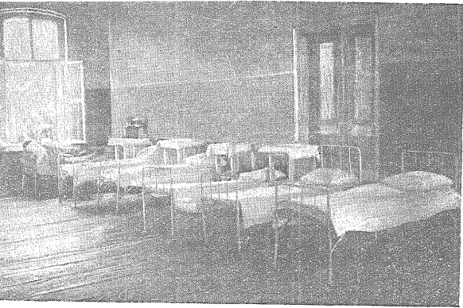
открытие
Во вторую годовщину местная печать от 2/1—[19]27 года пишет: "Совсем недавно из развалин старого здания бывшего епархиального училища вырос "Красный детский городок", первыми обитателями которого были собранные из ночлежных домов, приемников и попросту с улицы. За два года уже около 250 человек ушли на производство, имеется школа 9-летка, около 10 хорошо поставленных мастерских.
. Имеется свой земельный участок - 10 десятин огородной земли, 6 коров, 3 лошади, 10 свиней. За живым инвентарем любовно ухаживают сами воспитанники.

Slide 10
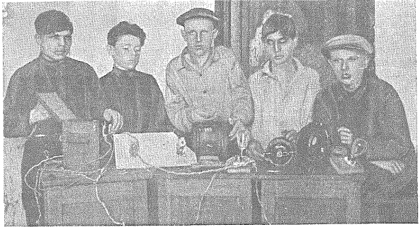
мастерские
Слесарное отделение постепенно оборудовалось из разных старых станков консервированных заводов

Slide 11
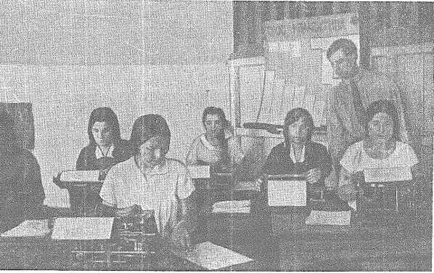
Кабинет машинописи.
Инструктор — 1. Учащихся — 40 чел.
Машинок —6

Slide 12
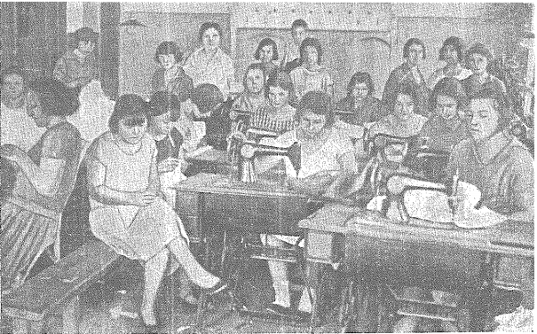
Швейное отделение
Шитье нарядного белья, отделка с кружевами,
вышивка (наволок, пододеяльника, нарядной юбки) и составление
самостоятельно патронов, примерка, исполнение заказов

Slide 13
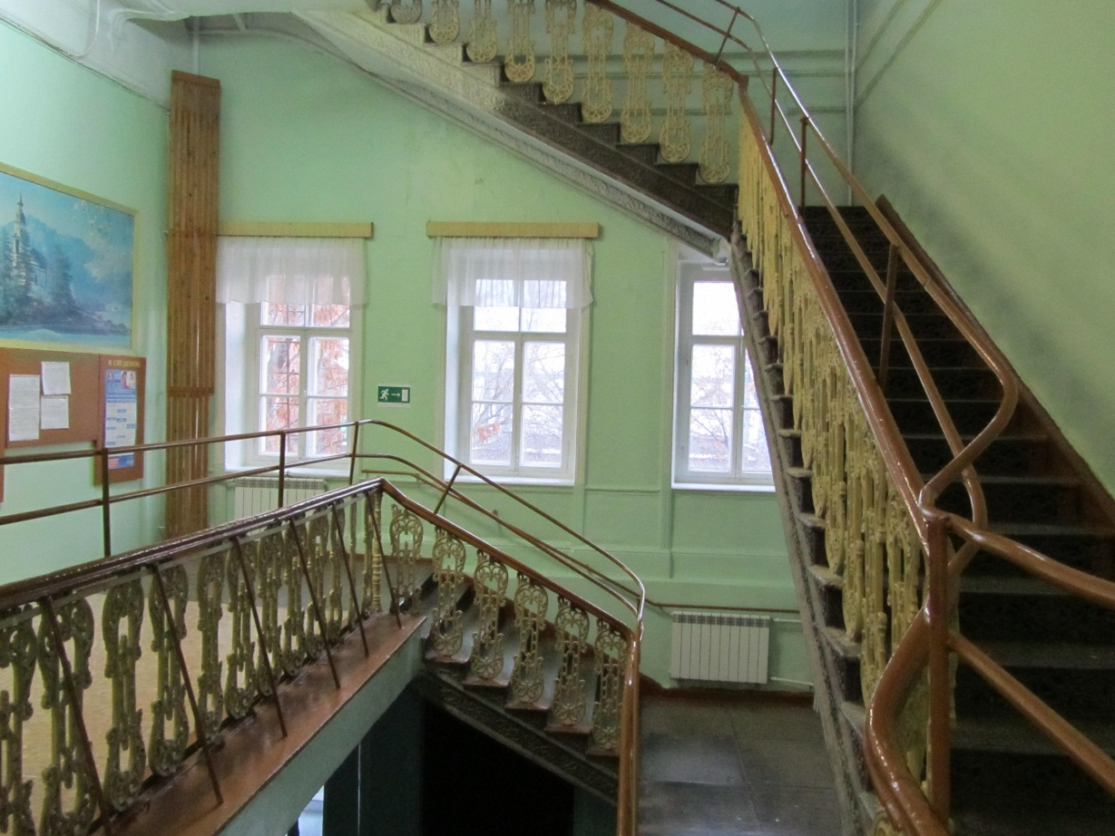
лестницы
В здании сохранились чугунные лестницы, по которым ходили девочки из епархиального училища, бывшие беспризорники из Красного городка, а теперь ходят дети школы-интерната №4

Slide 14
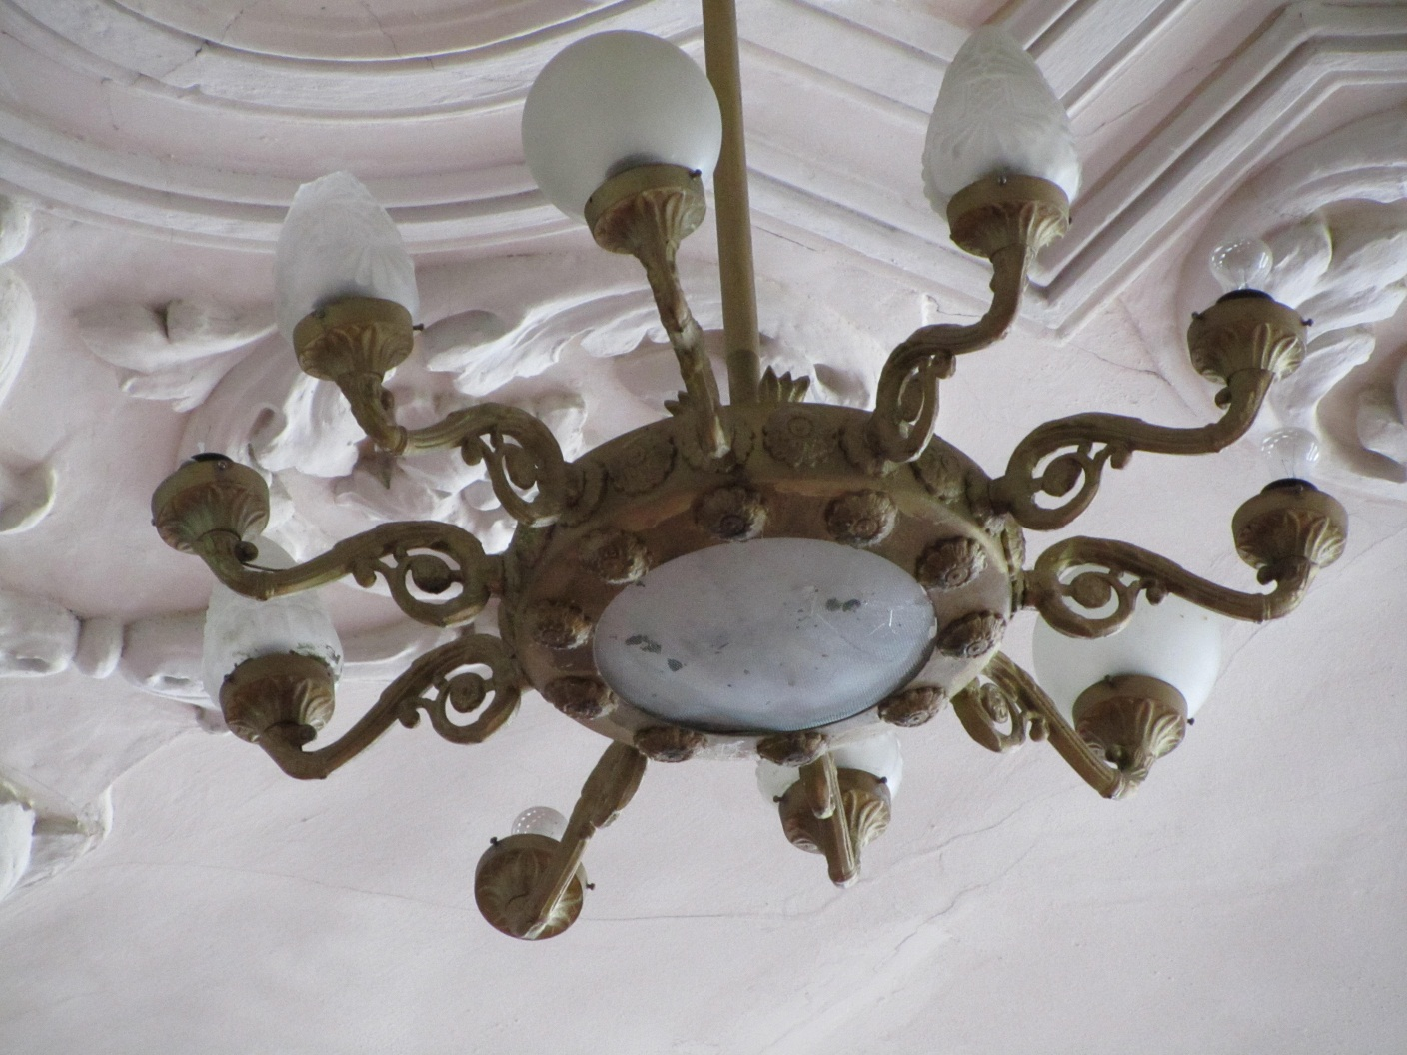
Старинная люстра изрядно пострадала от футбольных и волейбольных мячей…

Slide 15
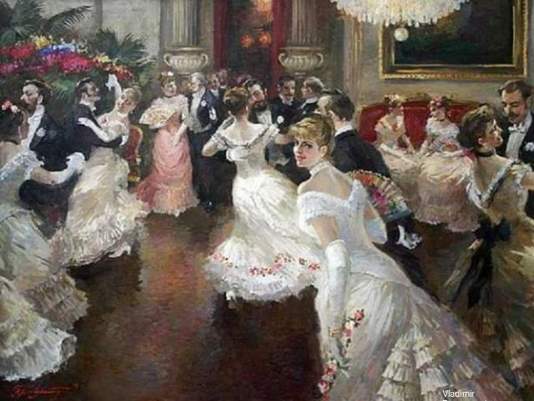
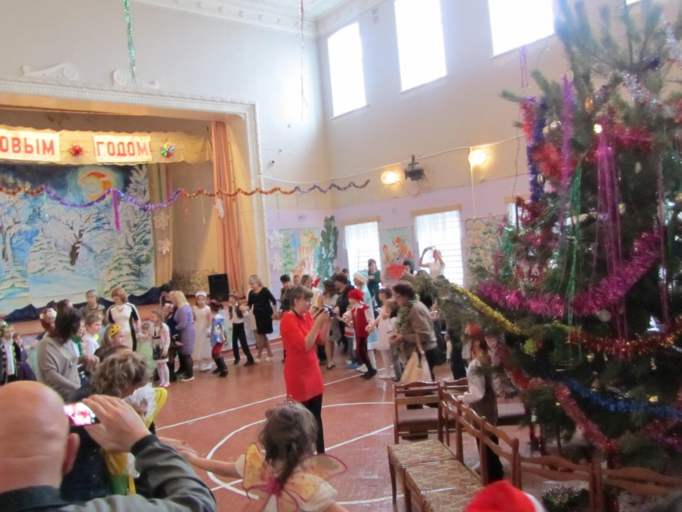
В этом зале когда-то танцевали дамы в пышных платьях и офицеры в мундирах с эполетами…

Slide 16
Интернет-источники:
file:///C:/Users/Ирина/Downloads/Активное%20воспитание,%20а%20не%20-цветочек%20и%20две%20руки-%20(1).doc
http://sadservie.ru/
file:///C:/Users/Ирина/Downloads/БОЛЬШАЯ%20САРАТОВСКАЯ%20ЭНЦИКЛОПЕДИЯ%20%20%20Саратов%20%20%20Волжский%20район.htm
file:///C:/Users/Ирина/Downloads/все%20скибиневские.html
file:///C:/Users/Ирина/Downloads/Гримасы%20истории.%20Дом%20Скибиневского%20С.М..html
file:///C:/Users/Ирина/Downloads/Епархиальное%20женское%20училище%20%20%20Фотографии%20старого%20Саратова.html
file:///C:/Users/Ирина/Downloads/Саратовское%20Иоанникиевское%20епархиальное%20женское%20училище%20Саратовского%20епархиального%20училищного%20совета.%201869–1918.html

